Slide 1

স্বা
গ
ম
ত

Slide 2

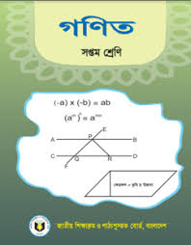
পরিচিতি
শ্রেণিঃ সপ্তম
বিষয়ঃ গণিত
পাঠঃ জ্যামিতি
মোঃ বাবুল আকতার
অধ্যক্ষ
পুলিশ লাইনস স্কুল এন্ড কলেজ, পাবনা

Slide 3
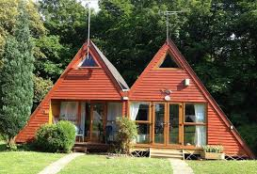




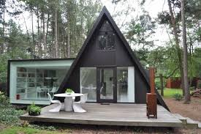
উপরের চিত্রগুলো লক্ষ্য কর । চিত্রগুলোর আকার দেখতে কেমন?

Slide 4
পাঠ শিরোনাম
ত্রিভুজ

Slide 5
শিখনফল
১। চিত্রের সাহায্যে ত্রিভুজ ব্যাখ্যা করতে পারবে।
২। ত্রিভুজের মৌলিক উপপাদ্যগুলো প্রমাণ করতে পারবে।

Slide 6
ত্রিভুজ প্রধানত দুই প্রকার ।
কোণভেদ ত্রিভুজ ও বাহুভেদ ত্রিভুজ
যে ত্রিভুজের একটি কোণ সমকোণ তাকে সমকোণী তিভুজ বলে।
সমকোণী ত্রিভুজ
যে ত্রিভূজের প্রত্যেকটি কোণ সূক্ষ্মকোণ , তাকে সূক্ষ্মকোণী ত্রিভুজ বলে।
১। কোণভেদ ত্রিভুজ তিন প্রকার
সূক্ষ্মকোণী ত্রিভুজ
যে ত্রিভুজের একটি কোণ স্থুলকোণ তাকে স্থুলকোণী ত্রিভুজ বলে।
স্থুলকোণী ত্রিভুজ

Slide 7
বাহুভেদ ত্রিভুজ তিন প্রকারঃ যথা-
যে ত্রিভুজের প্রত্যেকটি বাহু সমান তাকে সমবাহু ত্রিভুজ বলে
সমবাহু ত্রিভুজ
যে ত্রিভুজের দুইটি বাহু সমান এবং একটি বাহু অসমান তাকে সমদ্বিবাহু ত্রিভুজ বলে।
সমদ্বিবাহু ত্রিভুজ
যে ত্রিভুজের তিনটি বাহুই পরস্পর অসমান তাকে বিষমবাহু ত্রিভুজ বলে।
বিষমবাহু ত্রিভুজ

Slide 8
উপপাদ্য ১। ত্রিভুজের তিন কোণের সমষ্টি দুই সমকোণের সমান।
বিশেষ নির্বচনঃ মনে করি, ABC একটি ত্রিভুজ । প্রমাণ করতে হবে যে, < BAC + < ABC + < ACB = দুই সমকোণ ।
A
E
1
অঙ্কনঃ BC বাহুকে D পর্যন্ত বর্ধিত করি এবং BA রেখার সমান্তরাল করে CE রেখা আঁকি।
1
2
3
2
B
C
D
প্রমাণঃ BA ∥ CE এবং AC রেখা তাদের ছেদক
∴ একান্তর < BAC = একান্তর < ACE
আবার, BA ∥ CE এবং BD রেখা তাদের ছেদক
∴ অনুরুপ < ABC = অনুরুপ < ECD
এখন, < BAC + < ABC = < ACE + < ECD = < ACD
∴ < BAC + < ABC + < ACB = < ACD + < ACB [ উভয়পক্ষে < ACB যোগ করে ]
যেহেতু, < ACD + < ACB = দুই সমকোণ [ সরল কোণ উপপাদ্য ]
∵ < BAC + < ABC + < ACB = দুই সমকোণ ( প্রমাণিত )

Slide 9

জোড়ায় কাজ
উপপাদ্য ২ । কোনো ত্রিভুজের একটি বাহু অপর একটি বাহু অপেক্ষা বৃহত্তর হলে, বৃহত্তর বাহুর বিপরীত কোণ ক্ষুদ্রতর বাহুর বিপরীত কোণ অপেক্ষা বৃহত্তর হবে।

Slide 10
সাধারণ নির্বচনঃ কোনো ত্রিভুজের একটি বাহু অপর একটি বাহু অপেক্ষা বৃহত্তর হলে, বৃহত্তর বাহুর বিপরীত কোণ ক্ষুদ্রতর বাহুর বিপরীত কোণ অপেক্ষা বৃহত্তর হবে।
বিশেষ নির্বচনঃ মনে করি, ∆ ABC - এ AC > AB.
প্রমাণ করতে হবে যে, < ABC > < ACB.
A
D
অঙ্কনঃ AC থেকে AB এর সমান করে AD অংশ কাটি এবং BD যোগ করি।
B
C
প্রমাণঃ ∆ ABD - এ AB = AD.
∴ < ADB = < ABD [ সমদ্বিবাহু ত্রিভুজের ভূমি সংলগ্ন কোণদ্বয় সমান ]
∆ BDC - এ বহিঃস্থ < ADB > < BCD
[ বহিঃস্থ কোণ বিপরীত অন্তঃস্থ কোণ দুইটির প্রত্যেকটি অপেক্ষা বৃহত্তর]
∴ < ABD > < BCD
বা, < ABD > < ACB
∵ < ABC > < ABD [ < ABD কোণটি < ABC এর একটি অংশ ]
সুতরাং, < ABC > < ACB ( প্রমাণিত )

Slide 11

দলীয় কাজ
উপপাদ্য ৩। কোনো ত্রিভুজের একটি কোণ অপর একটি কোণ অপেক্ষা বৃহত্তর হলে, বৃহত্তর কোণের বিপরীত বাহু ক্ষুদ্রত্তর কোণের বিপরীত বাহু অপেক্ষা বৃহত্তর ।

Slide 12
সাধারণ নির্বচনঃ কোনো ত্রিভুজের একটি কোণ অপর একটি কোণ অপেক্ষা বৃহত্তর হলে, বৃহত্তর কোণের বিপরীত বাহু ক্ষুদ্রত্তর কোণের বিপরীত বাহু অপেক্ষা বৃহত্তর ।
বিশেষ নির্বচনঃ মনে করি, ∆ ABC এর < ABC > < ACB
প্রমাণ করতে হবে যে, AC > AB
A
C
B
প্রমাণঃ (১) যদি AC বাহু AB অপেক্ষা বৃহত্তর না হয়, তবে (i) AC = AB অথবা, (ii) AC < AB হবে। [ সমদ্বিবাহু ত্রিভূজের সমাণ বাহুদ্বয়ের বিপরীত কোণদ্বয় সমান ]
যদি AC =AB হয়, < ABC = < ACB কিন্তু শর্তানুযায়ী < ABC > < ACB. তা প্রদত্ত শর্তবিরোধী ।
আবার, যদি AC < AB হয়, তবে < ABC < < ACB হবে ।
কিন্তু তাও প্রদত্ত শর্তবিরোধী ।
( ২) সুতরাং, AC বাহু AB এর সমান বা AB থেকে ক্ষুদ্রতর হতে পারে না ।
AC > AB ( প্রমাণিত )

Slide 13
A
E
মূল্যায়ন
60˚
D
B
C
চিত্রে, CE, < ACD এর সমদ্বিখণ্ডক । AB ∥ CE এবং < ECD = 60˚
১। < BAC এর মান নিচের কোনটি ?
(ক) 30˚ ( খ ) 45˚ ( গ ) 60˚ ( ঘ ) 120˚
উত্তরঃ ( গ ) 60˚
২। < ACD এর মান নিচের কোনটি ?
(ক) 60˚ ( খ ) 90˚ ( গ ) 120˚ ( ঘ ) 180˚
উত্তরঃ ( গ ) 120˚
৩। ∆ ABC কোন ধরনের ত্রিভুজ ?
(ক) স্থুলোকোণী ( খ ) সমদ্বিবাহু ( গ ) সমবাহু ( ঘ ) সমকোণী
উত্তরঃ ( গ ) সমবাহু

Slide 14
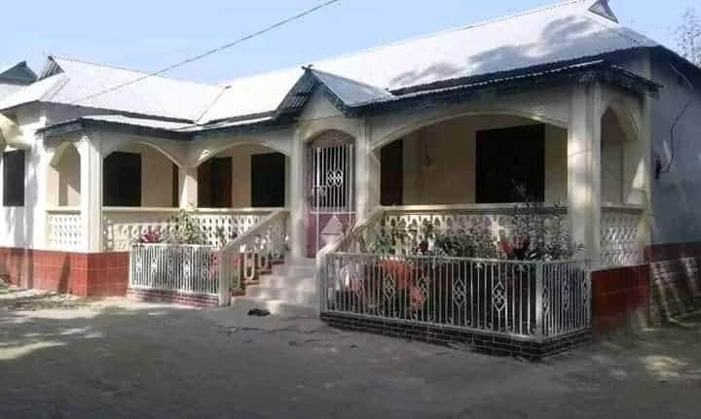
বাড়ির কাজ
উপপাদ্য ৪। ত্রিভুজের যে কোনো দুই বাহুর দৈর্ঘ্যের সমষ্টি এর তৃতীয় বাহুর দৈর্ঘ্য অপেক্ষা বৃহত্তর।

Slide 15

ধন্যবাদ

